Slide 1



Slide 2


Slide 3

Bài hát nói về điều gì?
Notes:
Thiết kế Hương Thảo – Zalo 0972.115.126

Slide 4

Các em đang học dưới mái trường xanh, sạch, đẹp,... Để có môi trường đó, chúng ta đã cùng nhau gìn giữ vệ sinh môi trường như bỏ rác vào thùng; quét dọn trường, lớp; lau bàn ghế,...

Slide 5




Thứ….ngày….tháng….năm…
Lê Thị Oanh
Notes:
Thiết kế Hương Thảo – Zalo 0972.115.126

Slide 6




Biết được ý nghĩa của việc giữ vệ sinh trường, lớp; những việc cần làm để giữ vệ sinh trường, lớp.
Thực hiện được việc giữ vệ sinh trường, lớp.
Nhắc nhở bạn bè cùng giữ vệ sinh trường, lớp

Slide 7


Slide 8

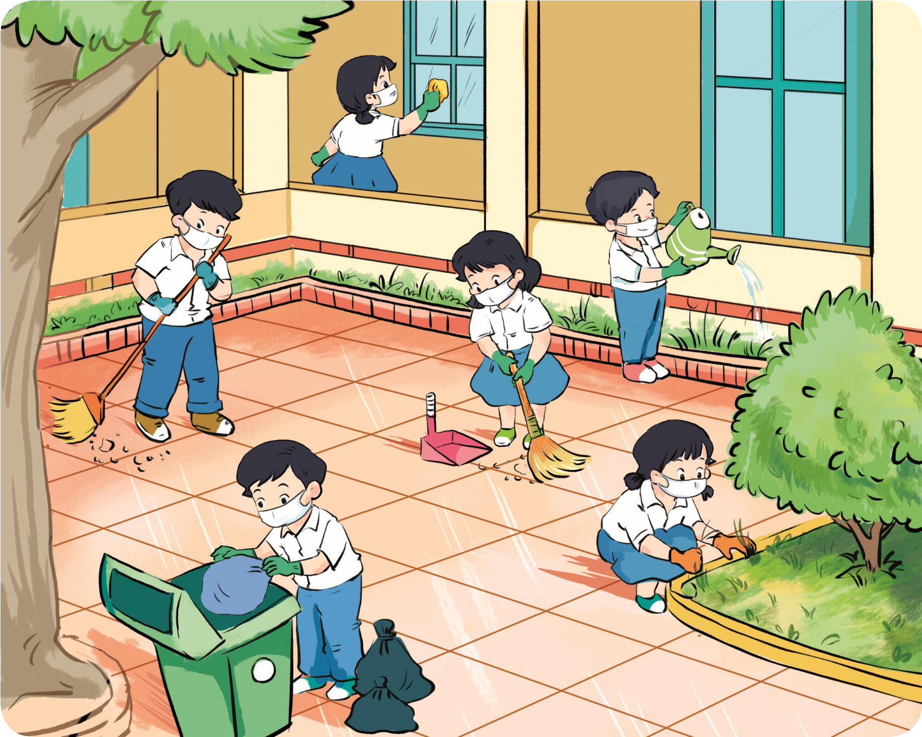

Em cần làm gì để giữ vệ sinh trường, lớp?

Slide 9

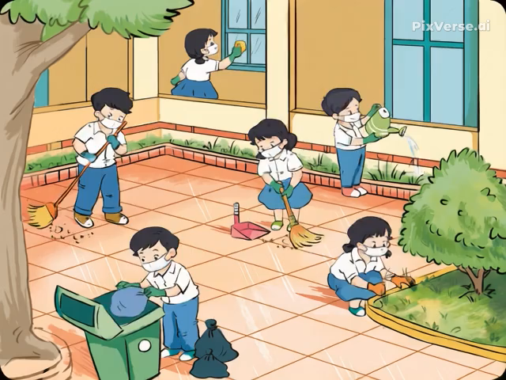
Những việc em cần làm để giữ vệ sinh trường, lớp là: quét dọn trường, lớp; bỏ rác vào thùng; lau bảng, bàn ghế, cửa sổ; nhổ cỏ,...

Slide 10
Vì sao chúng ta phải giữ vệ sinh trường, lớp?
THẢO LUẬN NHÓM ĐÔI

Slide 11


Giữ vệ sinh trường, lớp là nhiệm vụ của mỗi học sinh. Giữ vệ sinh trường, lớp giúp em có môi trường học tập xanh sạch đẹp, thoáng mát. Các em sẽ khoẻ mạnh hơn trong môi trường sạch đẹp đó.

Slide 12


Slide 13
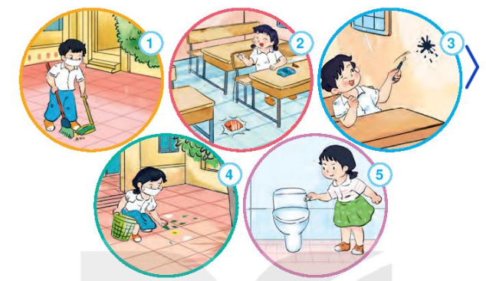

Em đồng tình hoặc không đồng tình với việc làm nào? Vì sao?
Thảo luận nhóm 4

Slide 14
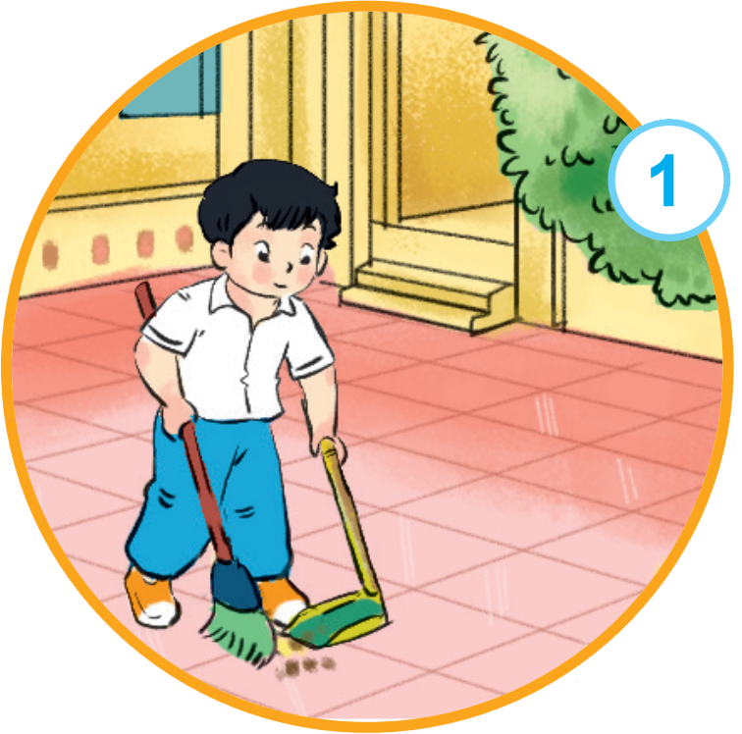


Quét dọn trường, lớp
Ý nghĩa của việc làm: Giúp trường lớp luôn sạch đẹp

Slide 15

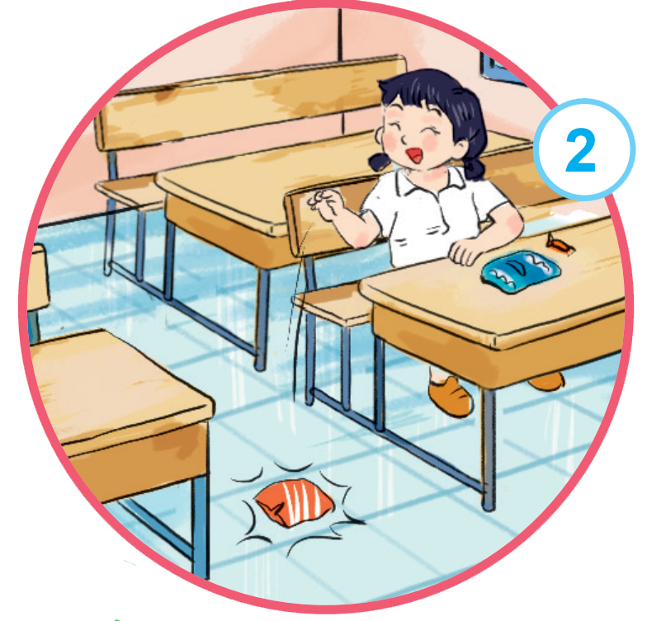
Vứt rác bừa bãi ra lớp học

Slide 16
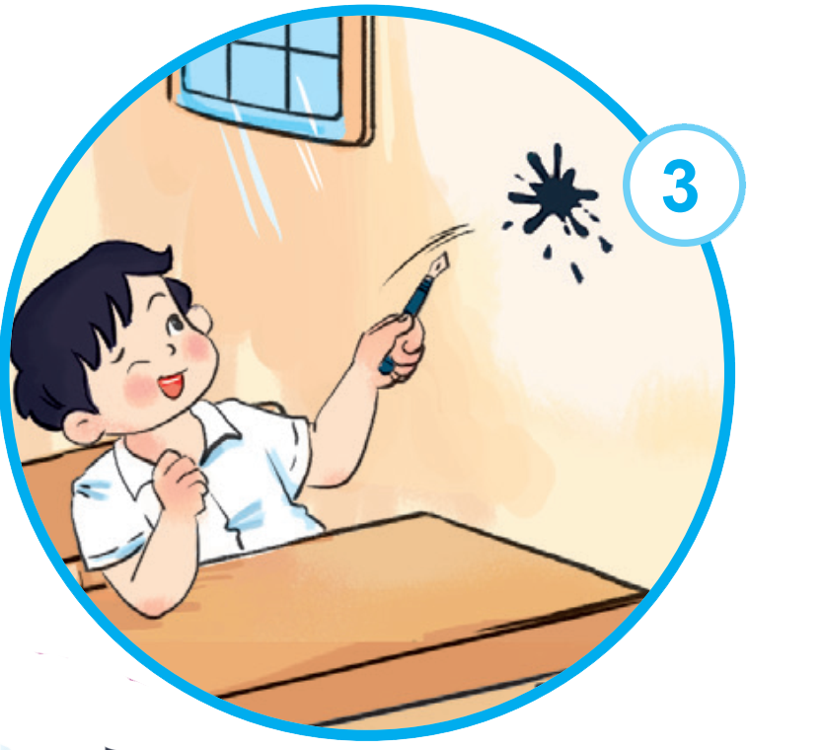
Vẩy mực lên tường lớp học

Slide 17
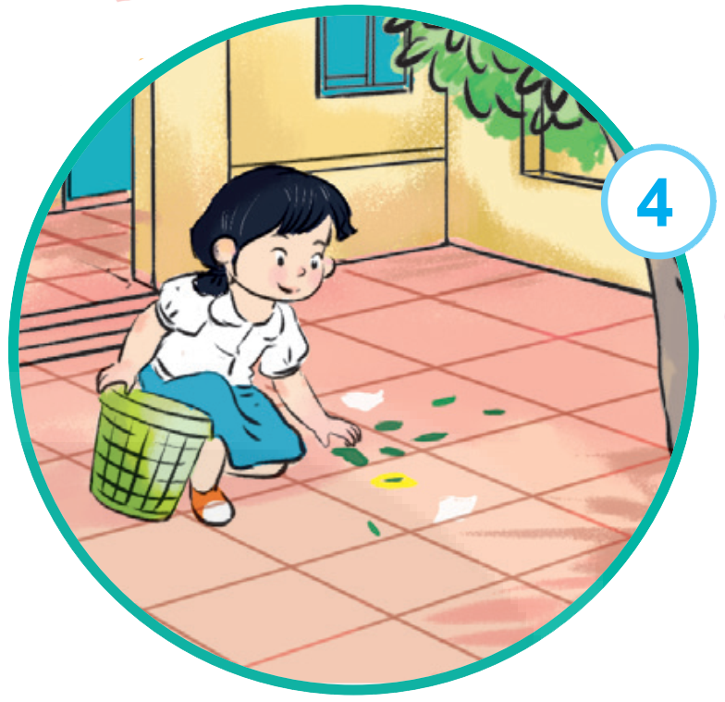
Nhặt rác bỏ vào thùng
Ý nghĩa của việc làm: Giúp trường lớp luôn sạch đẹp

Slide 18
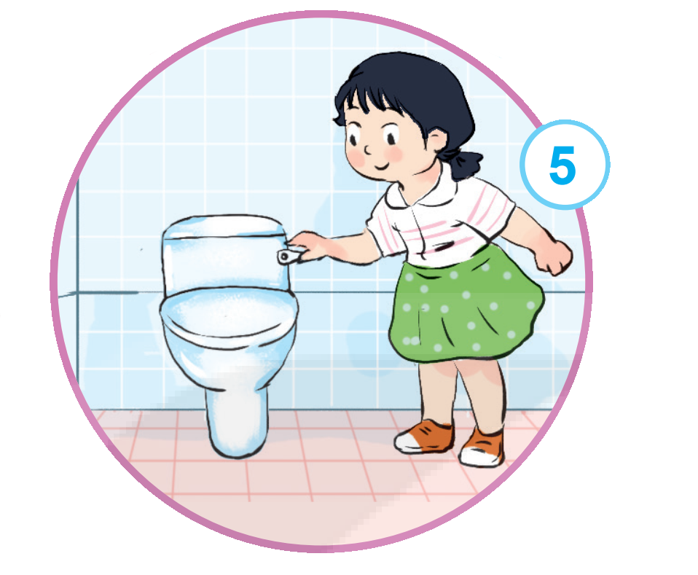
Xả nước sau khi đi vệ sinh
Ý nghĩa của việc làm: Giúp môi trường luôn sạch sẽ

Slide 19


Hãy chia sẻ với bạn cách em đã làm để giữ vệ sinh trường, lớp luôn sạch sẽ.

Slide 20
Để có môi trường học tập sạch sẽ, trong lành em cần thực hiện nội quy giữ gìn vệ sinh trường, lớp bằng cách tích cực tham gia lao động dọn vệ sinh trường lớp, bỏ rác đúng nơi quy định, trồng và chăm sóc cây xanh,...

Slide 21

VẬN DỤNG

Slide 22
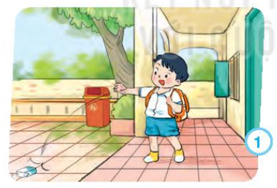
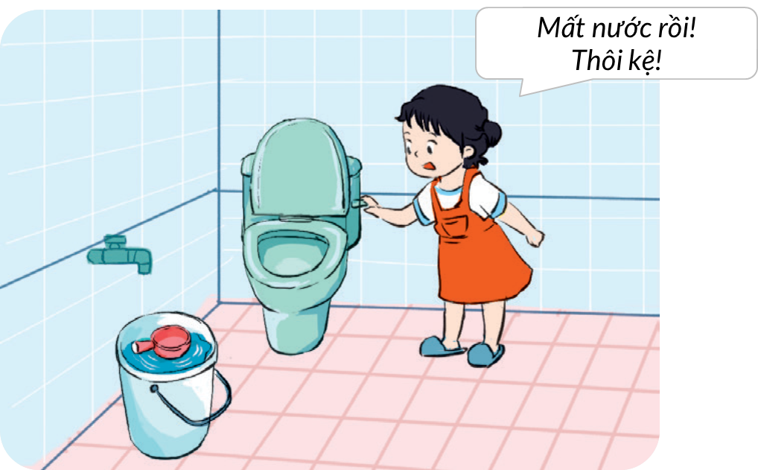
Em sẽ khuyên bạn điều gì khi gặp các tình huống sau?

Slide 23
Chúng ta sẽ tiến hành chia nhóm 4 và cùng tham gia trò chơi “Diễn viên nhí” để thảo luận, sắm vai đưa ra lời khuyên cho các bạn trong tình huống.

Slide 24



Slide 25
Tình huống 1: Một bạn nhỏ ném vỏ hộp sữa xuống sân trường.
Em sẽ khuyên bạn, bạn muốn giữ gìn vệ sinh trường lớp sạch sẽ thì hãy bỏ hộp sữa vào thùng rác.

Slide 26
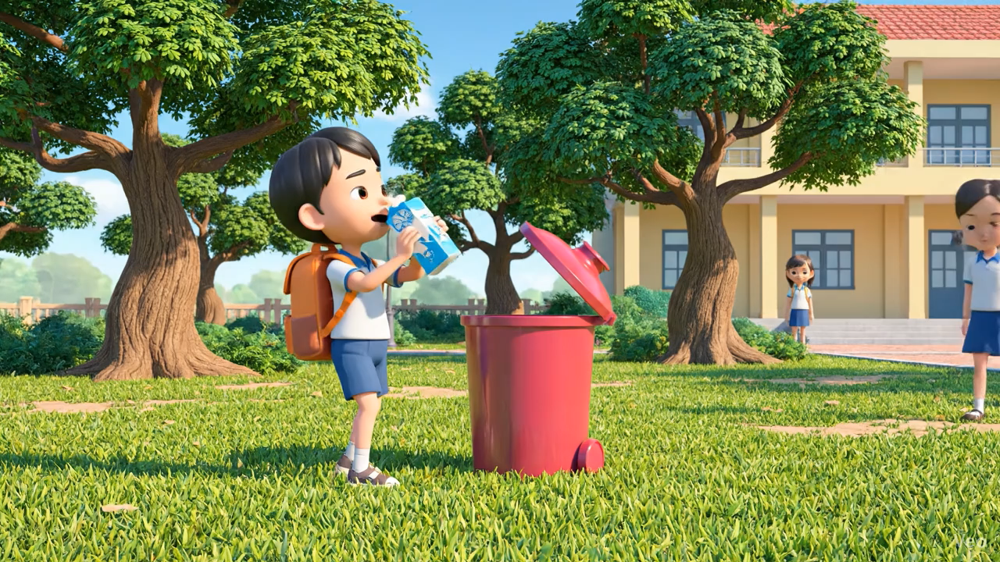

Slide 27
Tình huống 2: Một bạn đi vệ sinh xong không dội nước
Em sẽ khuyên bạn, bạn hãy múc nước ở xô đổ vào bồn cầu.

Slide 28
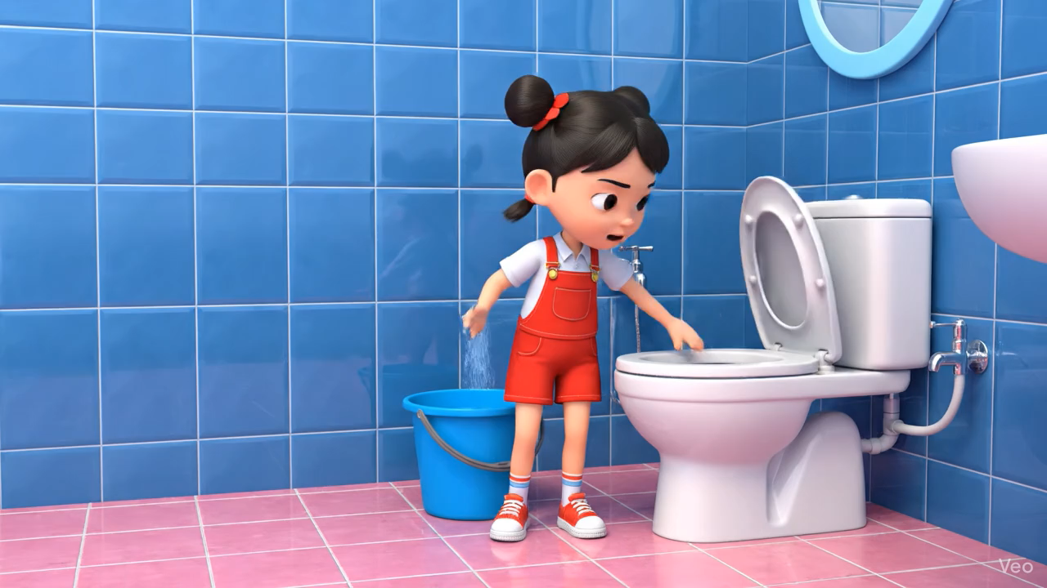

Slide 29





Bình Chọn Giải Thưởng
Diễn viên xuất sắc nhất
Nhóm giải quyết tình huống hay nhất
…

Slide 30
GHI NHỚ
Em cần biết giữ vệ sinh trường, lớp ở những tình huống khác nhau trong cuộc sống.

Slide 31

Hãy nhìn xung quanh em xem có rách không. Nếu có hãy nhặt rác bỏ vào thùng nhé!

Slide 32

Cùng nhau giữa gìn vệ sinh
Trường lớp sạch đẹp, chúng mình khỏe vui.

Slide 33


Slide 34
LỜI CẢM ƠN
Chân thành cảm ơn quý thầy cô đã sử dụng tài liệu. Mong quý thầy cô sử dụng tài liệu nội bộ và không chia sẻ đi các trang mạng xã hội nhé!
Mong rằng tài liệu này sẽ giúp quý thầy cô gặt hái được nhiều thành công trong sự nghiệp trồng người.
Trong quá trình soạn bài có lỗi nào mong quý thầy cô phản hồi lại Zalo hoặc FB giúp em.
Zalo duy nhất của em: 0972.115.126 (Hương Thảo). Các nick khác ngoài nick này đều là giả mạo.
Facebook: https://www.facebook.com/huongthaoGADT

